Slide 1


初中 單元四（上）：
政治制度（一）
行政及司法
對應《基本法》章節： | 第四章 政治體制
建議級別： | 中二
頁數： | 34
簡介： | 介紹香港的司法獨立怎樣受到保障

Slide 2
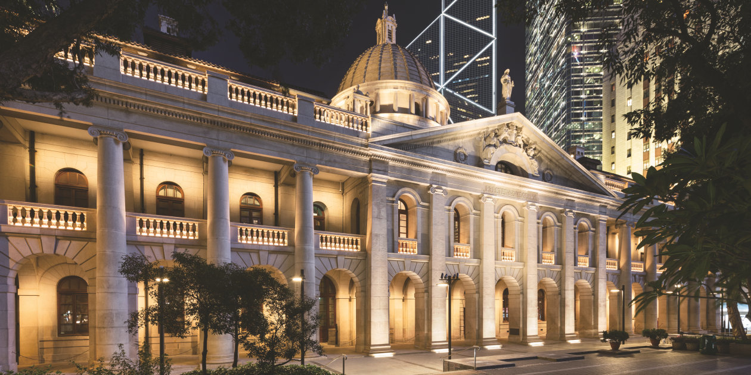
一國兩制與《基本法》
初中 單元四（上）
政治制度（一）行政及司法

Slide 3

行政主導體制下的司法獨立
行政主導，司法制衡
¹
²
司法獨立：體制上的保障
³
司法獨立：法官的自我規範及約束
2

Slide 4
行政主導，司法制衡
¹
《基本法》第60條指出：
香港特別行政區政府的首長是香港特別行政區行政長官。
香港特別行政區政府設政務司、財政司、律政司和各局、處、署。
本條文中的首長，指的是下圖中 的機構。
1.立法機構
2.行政機構
3.司法機構
3

Slide 5
行政主導，司法制衡
¹
《基本法》第43條指出：
香港特別行政區行政長官是香港特別行政區的首長，代表香港特別行政區。 香港特別行政區行政長官依照本法的規定對中央人民政府和香港特別行政區負責。
你認為下面那組織圖更能代表本條文的意思？
A
B
行政長官
立法機關
行政機關
司法機關
立法機構
行政機構
司法機構
4

Slide 6
與哪些部門有關？
連線：請將左邊和右邊與中間。最相關的用直線連起來。
立法會
立法會
行政長官
《基本法》43條
立法機構
法院
行政機構
《基本法》60條
司法機構
政府
5

Slide 7
行政主導，司法制衡
¹
《基本法》第43條：「香港特別行政區行政長官是香港特別行政區的首長，代表香港特別行政區」。
《基本法》第60條：「香港特別行政區政府的首長是香港特別行政區行政長官」。
從以上兩條可見，香港的行政長官，既是____________的首長，也是 的首長。
特別行政區
香港政府
因此之故，香港所實行的政治體制，以 行政主導 ／ 立法主導 來形容較為合適。
6

Slide 8
行政主導，司法制衡
¹
雖然「行政長官是香港特別行政區的首長，代表香港特別行政區」，位置上高過司法機關，但這是否代表他可以任意妄為？香港是否就沒有司法獨立？
行政長官
特區首長
立法機關
行政機關
政府首長
司法機關
7

Slide 9
行政主導，司法制衡
¹
《基本法》中並無條文提及行政長官受到什麼監管，但那並不等如行政長官可以任意妄為，貪污瀆職。
《基本法》第八條：香港原有法律……，予以保留。
在香港原有法律，即普通法中的「公職人員行為失當罪」，和《防止賄賂條例》中的若干條文，也適用於行政長官。
8

Slide 10

小結
因此，我們可以很穩妥地說，香港的政制是行政主導，並有司法上的制衡。
9

Slide 11

你能配對這些問題的答案嗎？
「行政長官是香港特別行政區的首長，代表香港特別行政區」，位置上高過司法機關，他是否可以控制法院如何審案？香港是否就沒有司法獨立？
10

Slide 12



司法發展及歷史
英治時司法系統
1841年 | 巡理府法院，由總巡理府（Chief Magistrate）擔任法官
1844年 | 制定了《最高法院條例》（Supreme Court Ordinance）規定香港設立最高法院，正式將香港定位為英式司法制度，由各級法院、特別法庭和審裁處組成。
最高法院是指現時的高等法院，如要最終上訴，必須越洋到英國上訴至樞密院司法委員會。
高等法院
上訴法院
樞密院司法委員會
香港
英國倫敦
11

Slide 13

司法發展及歷史
香港回歸後，最高法院改革成香港特別行政區高等法院（The High Court of the HKSAR），由原訟法庭和上訴法庭組成。
為進一步體現「一國兩制」的精神、全面提升司法獨立的重要性，根據《基本法》第八十一條設立香港特別行政區終審法院（Court of Final Appeal of HKSAR），第十九條和第八十二條確立香港享有司法終審權（Final adjudication）。
原訟法庭
上訴法庭
終審法院
香港
12

Slide 14
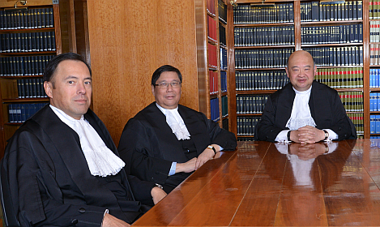
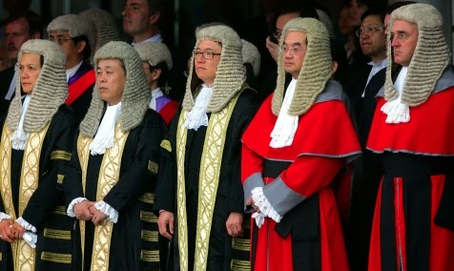

上圖為終審法院法官服飾；下圖為高等法院及上訴庭法官服飾
問一問：法官服飾有什麼差別？反映什麼？
13

Slide 15
甚麼是司法獨立（１）
制度安排層面
《基本法》的第二條和第十九條分別提及香港有「獨立的司法權和終審權」。
《基本法》第八十五條訂明「香港特別行政區法院獨立進行審判，不受任何干涉。」
所謂司法獨立，是指獨立於甚麼呢？前終審法院首席法官馬道立於二○二○年法律年度開啟典禮致辭時說：
「《基本法》述明法院行使審判權。行使審判權意指所有司法裁決均以法律為依據，別無其他考慮。」
14

Slide 16
甚麼是司法獨立（２）
法官個人層面
根據《基本法》第一百零四條，所有法官就職時均須宣誓；司法誓言要求法官擁護《基本法》，盡忠職守，奉公守法，公正廉潔，以無懼、無偏、無私、無欺之精神，維護法制，主持正義。……司法誓言包含司法獨立這個要旨。
前終審法院首席法官馬道立於二○二○年法律年度開啟典禮的致辭
15

Slide 17

司法獨立：（１）體制上的保障
²
《基本法》怎樣在體制上保障司法獨立？
免控訴保障
第八十五條 香港特別行政區法院獨立進行審判，不受任何干涉，司法人員履行審判職責的行為不受法律追究。
你判錯﹗我追究﹗
因有這保障，司法人員判案時就不必考慮他人的看法，擔心被他們控告。
16

Slide 18
司法獨立：（１）體制上的保障
²
《基本法》怎樣在體制上保障司法獨立？
任期保障
第八十九條 香港特別行政區法院的法官只有在無力履行職責或行為不檢的情況下，行政長官才可根據終審法院首席法官任命的不少於三名當地法官組成的審議庭的建議，予以免職。
因有這保障，司法人員判案時就不必考慮別人的看法，擔心被他們辭退。
你判錯﹗炒魷魚﹗
17

Slide 19
司法獨立：（１）體制上的保障
²
《基本法》怎樣在體制上保障司法獨立？
薪津保障
第九十三條 香港特別行政區成立前在香港任職的法官和其他司法人員均可留用，其年資予以保留，薪金、津貼、福利待遇和服務條件不低於原來的標準。
因有這保障，司法人員判案時就不必考慮上司或高官的看法，擔心被他們扣減薪津。
你判錯!扣人工!
18

Slide 20
司法獨立：（１）體制上的保障
²
《基本法》怎樣在體制上保障司法獨立？
委任安排
第八十八條 香港特別行政區法院的法官，根據當地法官和法律界及其他方面知名人士組成的獨立委員會推薦，由行政長官任命。
因有這安排，行政機關就不能控制法官的聘任，市民就不用擔心法官都是附和政府高官的。
終審法院的法官和高等法院首席法官的任命或免職，還須由行政長官徵得立法會同意。 （《基本法》第九十條）
我搵班老友做法官
19

Slide 21
小結
因為有體制上的保障，行政與立法機關不能左右司法人員獨立地進行審判，法院行使審判權時，可以別無其他考慮、恐懼與顧慮了。
20

Slide 22
司法獨立：（２）法官的自我規範及約束
^{３}
你能配對這些問題的答案嗎？
徒法不能以自行
雖然體制上《基本法》作出了不少安排，以保障香港的司法獨立，但沒有公正嚴明的法官，怎樣好的制度也無法實施。不過，司法人員也是人，怎能確保他們都可以公正無私，不偏不倚地判案呢？
21

Slide 23
司法獨立：（２）法官的自我規範及約束
^{３}
你能配對這些問題的答案嗎？
《基本法》的要求
根據《基本法》第一百零四條，香港特別行政區行政長官、主要官員、行政會議成員、立法會議員、各級法院法官和其他司法人員在就職時必須依法宣誓擁護中華人民共和國香港特別行政區基本法，效忠中華人民共和國香港特別行政區。
香港法例的要求
司法人員包括法官、裁判官等在就職前，須按照《宣誓及聲明(修訂)條例》，作出宣誓：「我謹此宣誓：本人就任中華人民共和國香港特別行政區法院法官司法人員，定當擁護《中華人民共和國香港特別行政區基本法》，效忠中華人民共和國香港特別行政區，盡忠職守，奉公守法，公正廉潔，以無懼、無偏、無私、無欺之精神，維護法制，主持正義，為香港特別行政區服務。」
22

Slide 24
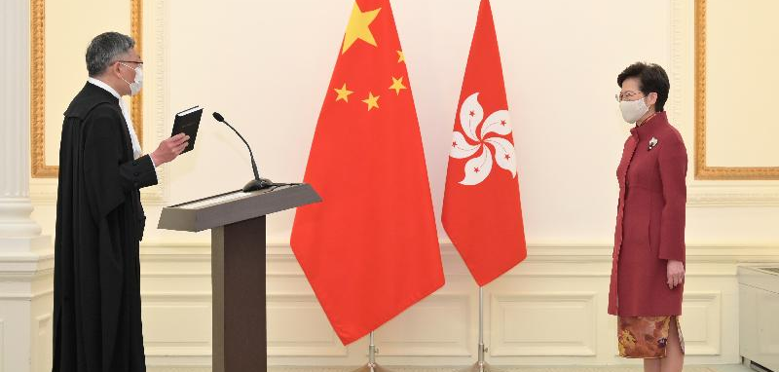
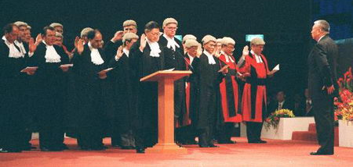
23

Slide 25




司法獨立：（２）法官的自我規範及約束
^{３}
法官等作出宣誓，只是表達了個人的良好願望，社會上很多人都希望影響法官的判決，有什麼可以幫助法官無偏無私地作出判決呢？
正義在我這邊
發展更重要
他很可憐
24

Slide 26
司法獨立：（２）法官的自我規範及約束
^{３}
法官等作出宣誓，只是表達了個人的良好願望，社會上很多人都希望影響法官的判決，有什麼可以幫助法官無偏無私地作出判決呢？
前終審法院首席法官李國能說：「法官必須在行為上時刻嚴守至高的標準…維持公眾人士對司法機構…的信心。」
《法官行為指引》其實也幫助法官，使他們在行使審判權時，可以別無其他考慮。
25

Slide 27
司法獨立：（２）法官的自我規範及約束
^{３}
這份指引有什麼內容，可以幫助法官無偏無私地作出判決呢？
部分課題 | 內容概要
參與組織 | 不宜參與政治組織、不應作法律顧問、不宜協助籌款……
商業活動 | 不應擔任公司董事，無論是執行或非執行董事，受薪與否。
政治活動 | 應避免出席與政治有關的集會或示威活動
使用社交設施 | 不宜經常出入或使用某些紀律部隊的俱樂部和社交設施
酒吧等場所 | 光顧與否要考慮場所的聲譽、常客的種類等因素
探訪前辦公室 | 不宜因與舊同事聯誼而頻繁探訪其前大律師辦事處
26

Slide 28
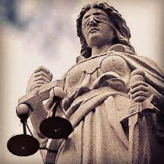
司法獨立：（２）法官的自我規範及約束
^{３}
法官依循這份指引，就可減少很多顧慮，能像我矇眼一樣，公正無私。
似乎這份指引只是著意規範法官的行為，怎能幫助他們無偏無私地作出判決呢？
27

Slide 29
司法獨立：（２）法官的自我規範及約束
^{３}
其實很多法官的自我規範比這份指引嚴格得多，他們很少社交應酬，吃飯也多只和家人吃…
法庭要秉行公義，而且必須是有目共睹的。
28

Slide 30
司法獨立：（２）法官的自我規範及約束
^{３}
訪問一個律師，請他談談在他觀察下一般法官的日常。
訪問一個法官，讓他談談《行為指引》是否很大束縛。
29

Slide 31
行政主導體制下的司法獨立
香港司法獨立，自回歸以來，不但得以保持，在法治的評分，亦大幅上升。
據世界經濟論壇，香港的司法獨立全亞洲排名第二、全球排名第八（《2019年度全球競爭力報告》）
據世界銀行集團《世界管治指標2021》的法治項目上獲亞洲第二名
香港在法治方面的評分亦從1996年的69.85提升至2020年的91.83
世界經濟論壇網頁: https://www.weforum.org/
世界管治指標網頁: http://info.worldbank.org/governance/wgi/
30

Slide 32
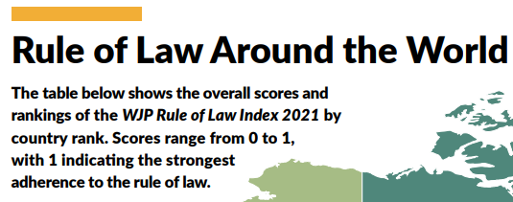

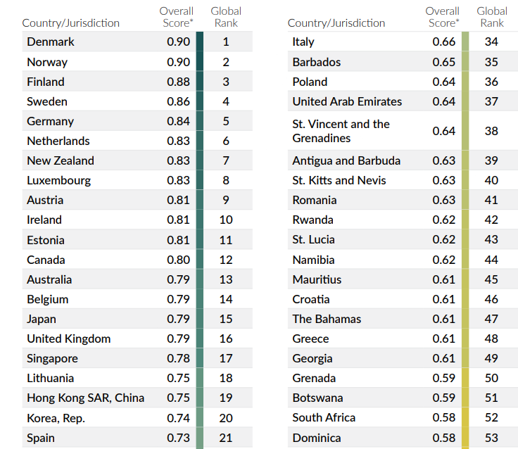
世界正義工程
《2021年的
法治指數》
世界正義工程 (World Justice Project) 網頁: https://worldjusticeproject.org/our-work/research-and-data/wjp-rule-law-index-2021
31

Slide 33
總結
香港的政治體制採行政主導，立法、行政與司法機構各司其職，既要協作，亦互相制衡。香港司法獨立，公義在法庭中得到履行。
32

Slide 34
此教材由基本法基金會製作，屬「法治及基本法網上教育資源中心 」（basiclawresources.info）的一部份，該資源中心獲律政司支持 ；
此教材只可用作教學及研究用途，不可用作商業用途 ；
此教材的內容並不代表香港特別行政區政府的立場。
33

Slide 35


基本法基金會 Basic Law Foundation​
基金會期望透過加強在港的《基本法》研究和教育，全面提升市民對《基本法》及「一國兩制」原則的深層次認識。在研究方面，基金會以專業、中立的角色，系統地開展包括《基本法》、「一國兩制」、憲制發展、社會管治及內地及香港關係的研究，一方面梳理及研究《基本法》的法理基礎，另一方面透過研究社會心態和現況，為公眾及政府提供實際的解決方案。在教育方面，基金會將以專業的知識和經驗為學校、各社會組織、政府和香港十八區社區提供全面、準確的《基本法》教育服務，分享基金會的研究成果。
願景2030 — 聚焦法治 Vision 2030 for Rule of Law
​
2015年，聯合國全體成員國通過《2030年可持續發展議程》，為全球創造更美好和更可持續的未來勾劃藍圖。該項目標互有關連，而法治是成功落實目標的重要支柱。當中的目標16（Goal 16）旨在創建和平與包容的社會以促進可持續發展；讓所有人都有平等訴諸司法的機會；以及在各層面建立有效、負責任和包容的機構。
基於上述背景，香港特區政府律政司決定訂立一項新計劃，即「願景2030 — 聚焦法治」（Vision 2030 for Rule of Law）。這項措施旨在透過研究、持份者互相合作和能力建設探討法治的各個元素，推廣對法治的正確理解和認識，從而在本地以至國際層面促進共融和公平社會的可持續發展。
34

